Slide 1
Основи на Езикът PHP

Slide 2
Какво е Php
Hypertext Preprocessor
Скриптов език за програмиране
Осигурява връзка с база данни
Работи върху web server (apache, engine x)
Изпълнява се заедно с html
СЪздава динамично HTML

Slide 3

PHP Hello World ДЕМо

Slide 4
Какво е web Server
Програма която приема HTTP Requests
интерпретира php документи и на тяхна база връща response
Apache
Какво е XAMpp

Slide 5
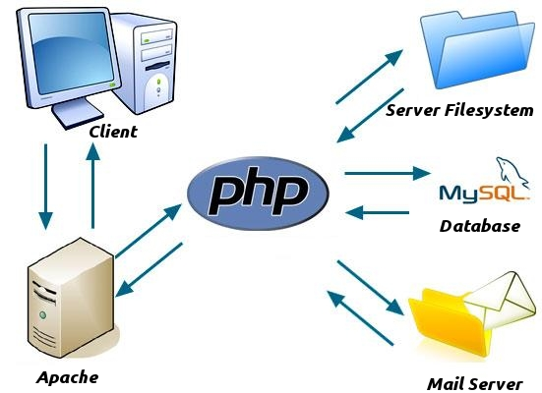
Web server илюстрация

Slide 6
Php синтаксис
Php код винаги започва с <?php и завършва с ?>
Съкратен php синтаксис – php код започва с <?
Синтаксиса е улеснен
Синтаксиса е подобен на синтаксиса на езика C
ВСЕКИ РЕД ЗАВЪРШВА С ;
КОМЕНТАРИ - //, /* */, # - те не се изпълняват, а служат само за пояснение и помагат на програмистите

Slide 7

PHP коментари демо

Slide 8
PHP Променливи
Променливите служат за да съхраняват стойности
Всяка променлива в php започва с долар $
Променливи могат да бъдат: стрингови низове, цели числа, динамични числа, булеви стойности, обекти и др.
PHP e слабо типизиран език
Променливите са основна част от програмирането

Slide 9

PHP Променливи демо

Slide 10
Конкатенация на стрингове
Конкатенация означава събиране на два стрингови низа.
Резултатът от конкатенация винаги е стрингов низ
Операторът за конкатенация в php е точка .

Slide 11
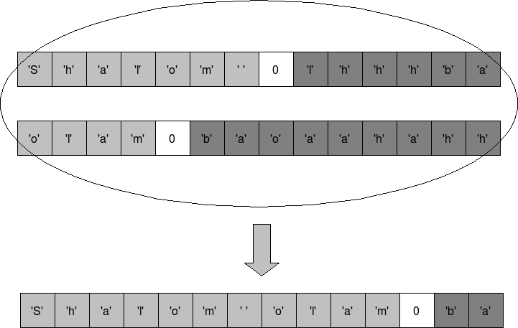
Конкатенация демо

Slide 12
Конструкцията if else
If Конструкция за проверка дали дадено условие е удовлетворено
Ако условието не е удовлетворено се изпълнява else блокът
Оператори за сравняване ==, !=, <=, >=, <, >

Slide 13
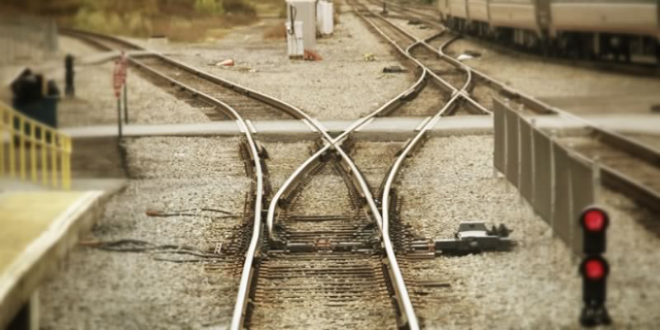
If else ДЕМО

Slide 14
Задача
Създайте цифрова променлива със стойност 64.
изградете if структури, които проверяват:
Дали стойността е равна на 15 – ако да изпишете на екрана „аз съм 15“
Дали стойността е по-голяма от 26 – ако да изпишете „по-голямо от 26“
Дали стойността е по-малка или равна от 64 – ако да изпишете „по-малко или равно от 64“. Текстът трябва да е на червен фон.
Променете стойността на променливата на 15 и вижте резултата

Slide 15
pHP логически оператори
Определят връзката между отделните проверки
Логически оператор и: &&
Логически оператор или: ||
Приоритет на операторите
Скоби за определяне на приоритета

Slide 16

PHP ЛОГИЧЕСКИ ОПЕРАТОРИ ДЕМО

Slide 17
Структура if - else if - else
Представлява комбинация от if и else
Ако условието в if Частта не е изпълнено се проверява условието в if else
Ако условието в if частта е изпълнено не се проверява условието в if else
В една конструкция може да има повече от една if else части

Slide 18

if - else if – else демо

Slide 19
Структура switch
Подобна на конструкция с множество if-else структури
Всеки отделен вариант представлява case
Всеки case трябва да завършва с break
Конструкцията поддържа случай по подразбиране, който се означава с default

Slide 20

SWITCH ДЕМО

Slide 21
Генериране на произволни числа
В php може да се генерират псевдо случайни числа
Случайни числа се генерират с помощта на функцията rand()
Могат да се генерират произволни числа в даден интервал

Slide 22
Генериране на произволни числа ДЕМО

Slide 23
задача
Направете php документ съдържащ div с размери 200px X 200px. С помощта на css направете цвета на div-a да е произволен – да е различен при всяко зареждане на страницата.

Slide 24
МАТЕМАТИЧЕСКИ ОПЕРАТОРИ
СТАНДАРТНИ - +, -, /, *
Оператор за остатък от делене %
Префиксни, постфиксни оператори +=, -=, /=, *=, %=, ++, --

Slide 25
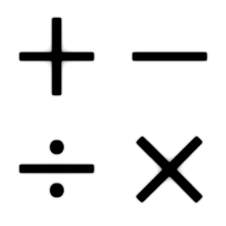
Аритметични оператори демо

Slide 26

Въпроси

